Slide 1
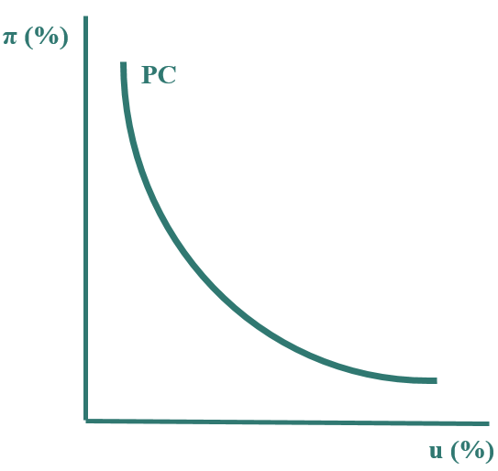


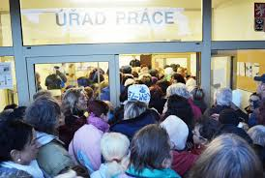
Makroekonomie
3+2, EVSNPMABMI
Vztah inflace a nezaměstnanosti, PHILLIPSOVA KŘIVKA
vs.
7
Ing. Kamila Turečková, Ph.D.

Slide 2
Inflace
všeobecný trvalejší růst cenové hladiny v čase, který způsobuje snižování koupěschopnosti peněz
vyjadřujeme pomocí míry inflace (π), která se rovná procentní změně cenového indexu za určité období
deflace, dezinflace, akcelerující inflace, stagflace, slumpflace, skrytá a potlačená inflace
příčiny inflace (poptávková a nákladová): inflace je v zásadě monetárním jevem (množství peněz (jejich nabídka) roste rychleji než reálný produkt)
  deficitní financování ze státního rozpočtu, nepřiměřená emise úvěrů, převaha investic nad úsporami, zdražení výrobních vstupů, růst mezd rychlejší než růst produktivity, monopolní struktura ekonomiky, inflační očekávání subjektů, devalvace, silný příliv spekulativního kapitálu apod.
typy inflace: mírná, pádivá, hyperinflace

Slide 3
Důsledky inflace
  Chce-li si při cenovém růstu ekonomický subjekt zachovat stávající reálný důchod musí zvýšit kvalitu nebo kvantitu své ekonomické činnosti, jinak mu i při nezměněném nominálním důchodu reálný důchod klesne.
  Inflace je zdrojem sociální nestability (rozhodování o investicích – inflační prostředí mění ceny, reálnou finanční pozici investora …)
  Nepředvídatelnost cenových změn zkracuje časový horizont, v němž se subjekty rozhodují.
  Inflace snižuje kvalitu informací zprostředkovaných v tržních ekonomikách cenovým systémem (vztah nabídky a poptávky na trzích VF).
  Důsledkem inflace je přerozdělení reálného národních důchodu (ceny zpravidla nerostou stejnoměrně – lidé vlastní rozdílná aktiva prodávají rozdílné VF a kupujíc rozdílné kombinace výrobků a služeb. Dopad inflace je na jednotlivé ekonomické subjekty rozdílný)
  Inflace obecně prospívá těm subjektům, kteří mají nejlepší informace a největší schopnost přizpůsobit své nominální příjmy vývoji cenové hladiny – příjemci pohyblivých příjmů.
  Nevyrovnaná inflace je zdrojem pocitu nejistoty napětí a skepse – „inflační stres“.
  Inflace oslabuje schopnost peněz plnit úlohu uchovatele hodnoty - může vést ke snižování míry úspor.
  Náklady ošoupaných podrážek (snaha domácnosti minimalizovat v době inflace hotovost, kterou drží neboť nenese úrok. Náklady spojené s cestami lidí do bank, k bankomatům jsou takto označovány).
  Náklady změny jídelníčku – náklady na oznámení vyšších cen.
  Úniky zdrojů ze sféry produktivního užití – přechod k výrobkům z cenných kovů, uměleckých děl a nemovitostí …

Slide 4
Nezaměstnanost
významný makroekonomický problém, který negativně ovlivňuje hospodářskou výkonnost (ekonomika nevyužívá své zdroje) i sociální situaci ve společnosti
stav v ekonomice, kdy nepracují ti, kteří pracovat chtějí, tj. nabídka práce je větší než její poptávka
obvykle se vyjadřuje počtem nezaměstnaných nebo mírou nezaměstnanosti(u), tj. procentuálním poměrem nezaměstnaných k pracovní síle
Příčiny nezaměstnanosti:
  neoklasický přístup: nezaměstnanost je výsledkem působení tržního mechanismu. Je způsobena nepružností nabídky práce na trhu práce (špatná informovanost, nízká mobilita, malá ochota akceptovat zhoršené (mzdové) podmínky), nadměrné mzdové požadavky (omezená pružnost mezd směrem dolů).
  keynesiánské pojetí: technologický pokrok vytlačující živou práci, chronický nedostatek poptávky (nedostatečná kupní síla a omezování sklonu k investicím). Nutnost aktivní, poptávkově orientované, hospodářské politiky.
Typy nezaměstnanosti: frikční, strukturální, cyklická

Slide 5
Nezaměstnanost
Důsledky nezaměstnanosti:
  ekonomické - nejsou optimálně využity VF, nezaměstnaní nevytvářejí HDP, zvýšené nároky na SR (vyplácení podpor v nezaměstnanosti, financování chodu úřadů práce a aktivní politika zaměstnanosti, absence daňových příjmů)
  sociální a psychické - úpadek lidského kapitálu, klesá zájem o práce, změny ve vnímání času, pokles životní úrovně, nárůst kriminality, sociální izolace, ztráta sebeúcty
Přirozená míra nezaměstnanosti (u*) – úroveň při níž jsou různé trhy práce v zemi v průměru v rovnováze. Je dosažena, když se ekonomika pohybuje na úrovni potenciálního produktu.
NAIRU - taková míra nezaměstnanosti, při níž je inflace stabilní a v ekonomice nesílí inflační tlaky
Okunův zákon - zvýší-li se skutečná míra nezaměstnanosti o 1% oproti přirozené míře nezaměstnanosti, poklesne reálný produkt o 2-3% oproti potenciálnímu produktu
Aktivní a pasivní politika zaměstnanosti - představuje soubor nástrojů, jejichž realizace motivuje zaměstnané, nezaměstnané a zaměstnavatele k jistému chování na trhu práce
  aktivní: dotace podnikatelům na společensky účelná pracovní místa, organizování veřejně prospěšných prací, rekvalifikace, vytváření chráněných pracovišť pro občany se změněnou pracovní schopností …
  pasivní: spočívá v kvalitní činnosti úřadů práce spojená s bezplatným poskytováním informací o pracovních místech

Slide 6
Phillipsova křivka
vyjadřuje vztah a současně představuje srozumitelný nástroj pro porozumění vztahu mezi inflací a nezaměstnaností
Phillipsova křivka stojí na myšlence, že při vysoké produkci doprovázené nízkou nezaměstnaností (roste poptávka po práci) dochází v ekonomice k tlakům na rychlejší růst cen a mezd.
  opačně zase platí, že při vysoké nezaměstnanosti dochází k dezinflaci, tj. míra inflace se snižuje
Keynesiánská verze
  PŮVODNÍ PHILLIPSOVA KŘIVKA
  MODIFIKOVANÁ PHILLIPSOVA KŘIVKA
Friedmanovo pojetí
  DLOUHODOBÁ A KRÁTKODOBÁ PHILLIPSOVA KŘIVKA
Phillipsova křivka v nové klasické makroekonomii
  LUCASOVA VERZE PHILLIPSOVY KŘIVKY

Slide 7
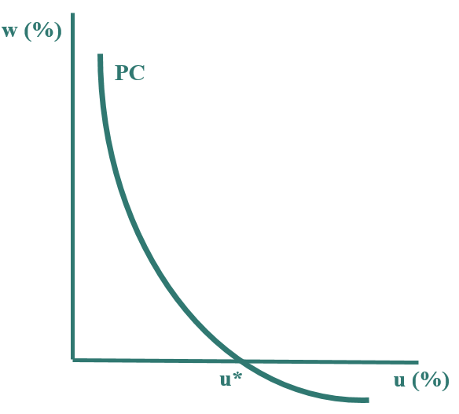
Původní Phillipsova křivka
1958 novozélandský ekonom A. W. Phillips
analýza vztahu mezi mírou změny nominálních mezd (mzdovou inflací) a mírou nezaměstnanosti
mezi rysy původní (mzdové) Phillipsovy křivky patří: její záporný sklon, klesající průběh, tvar hyperboly s průsečíkem s vodorovnou osou na úrovni přirozené míry nezaměstnanosti
sníží-li se míra nezaměstnanosti pod svou přirozenou míru (u<u*), potom vznikají tlaky na růst mezd (vzniká mzdová inflace) vyplývající z nedostatku volných pracovních míst
nižší nezaměstnanost je doprovázena vyšší mzdovou inflací a opačně
V období let 1861 – 1948 měla Phillipsova křivka jak svou kladnou, tak svou zápornou část, přičemž protínala horizontální osu přibližně na úrovni 6 %, z čehož plynula nulová mzdová inflace při této míře nezaměstnanosti.

Slide 8
Modifikovaná Phillipsova křivka
protože mzdové náklady tvoří výraznou část celkových nákladů firem, které se promítají do ceny produkce, přímo se tak mzdová inflace projevuje v inflaci cenové
modifikovaná PC (P. Samuelson a R. Sollow) je nejznámější a vyjadřuje vztah mezi cenovou inflací a mírou nezaměstnanosti
cenová hladina roste souběžně s růstem mezd, přičemž rozdíl v tempu růstu cenové hladiny (π) a mezd (w) závisí na tempu růstu produktivity práce (h)
prostředek pro volbu hospodářské politiky
neokeynesiánci interpretovali Phillipsovu křivku jako cílovou škálu pro hospodářskou politiku řízení AD
nákladem poklesu míry nezaměstnanosti byl vzestup míry inflace
prostřednictvím fiskální a monetární politiky bylo možné dosáhnout takové míry nezaměstnanosti a míry inflace, která by s ohledem na priority dané vlády byla v daném časovém okamžiku považována za „optimální“
𝜋 = 𝑤 − ℎ

Slide 9
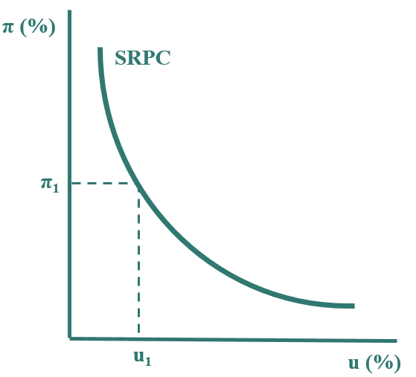
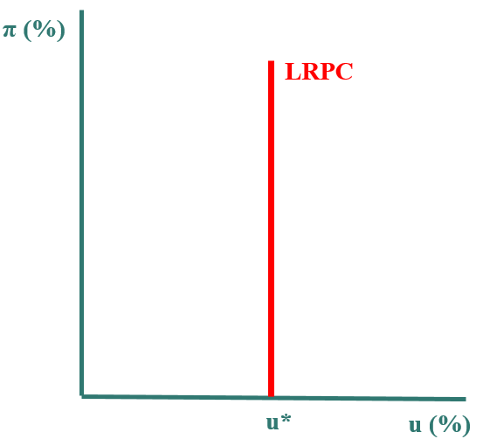
Friedmanovo pojetí, dlouhodobá a krátkodobá Phillipsova křivka
nová kauzalita: inflace ovlivňuje nezaměstnanost
v roce 1968 vystoupil Milton Friedman s vlastním kritickým pojetím Phillipsovy křivky
  napadl pojetí permanentně klesající PC a předložil vlastní výklad založený jednak na přirozené míře nezaměstnanosti a současně na platnosti hypotézy adaptivních očekávání
Friedman odlišil krátkodobou a dlouhodobou PC (SRPC, LRPC)
inverzní substituční vztah mezi u a π pouze v krátkém období
sklon ovlivňuje koeficient citlivosti míry změny cenové hladiny na míru změny nezaměstnanosti
SRPC je konstruována vždy pro určitou očekávanou míru inflace: při nižší očekávané míře inflace se SRPC posunuje dolů doleva a opačně
LRPC je vertikála na úrovni přirozené míry nezaměstnanosti (u*)
substituční vztah mezi u a π neexistuje
v bodech průsečíků LRPC (svislé) a SRPC (klesající) platí, že skutečná a očekávaná míra inflace jsou stejně velké
expanzivní monetární či fiskální politika vede v dlouhém období pouze ke zvýšení inflace. V SR lze snižovat míru nezaměstnanosti na úkor míry inflace a opačně.

Slide 10
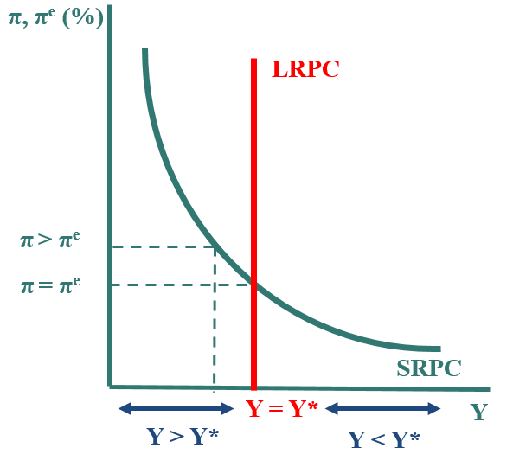
Lucasova verze PC v nové klasické makroekonomii
zatím poslední verze Phillipsovy křivky
Lucas se zabýval vztahem reálného produktu a inflace:
π = π^{e} + ø (Y – Y*)
  pokud je skutečná míra inflace π vyšší než očekávaná míra inflace π^{e}, pak je skutečný reálný produkt Y větší než potenciální produkt Y* a ekonomika se nachází v expanzivní mezeře, která je také charakterizována mírou nezaměstnanosti menší než je přirozená míra, tj. u < u*
  opačně, Y < Y* a u > u* → ekonomika v mezeře recesní
existence racionálních očekávání → PC má pouze dlouhodobý charakter; permanentní existenci krátkodobé PC škola racionálních očekávání zpochybňuje

Slide 11
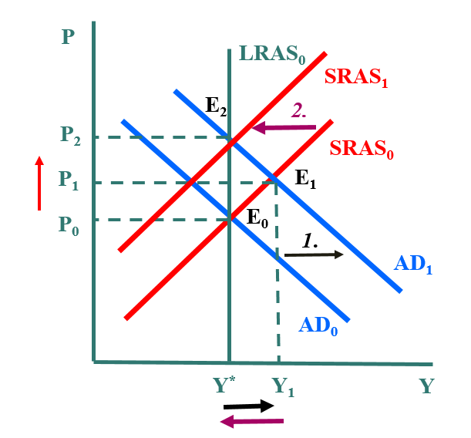
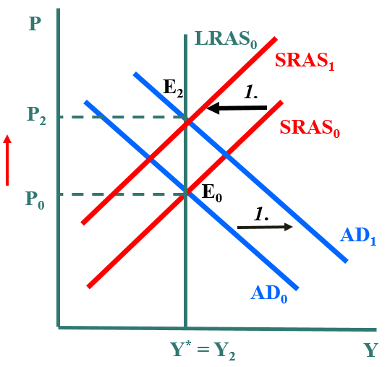
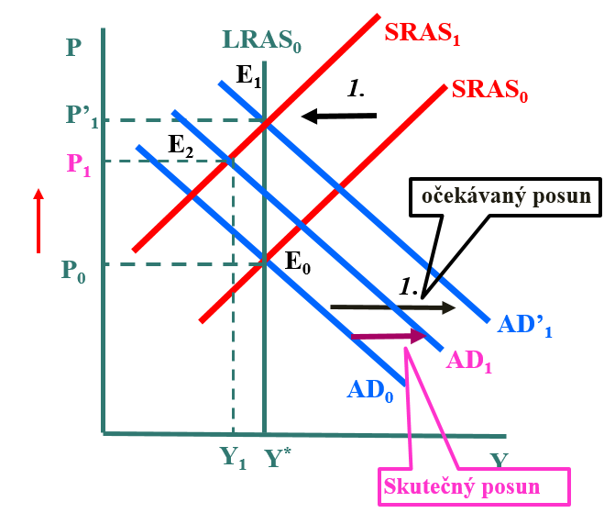
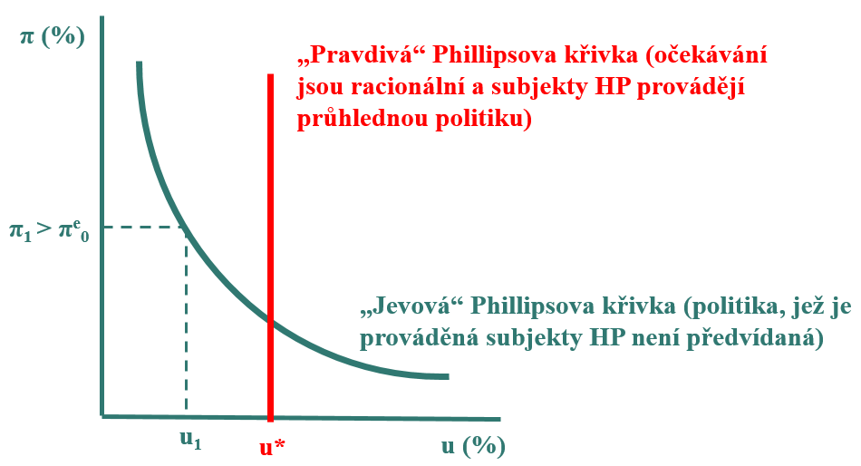
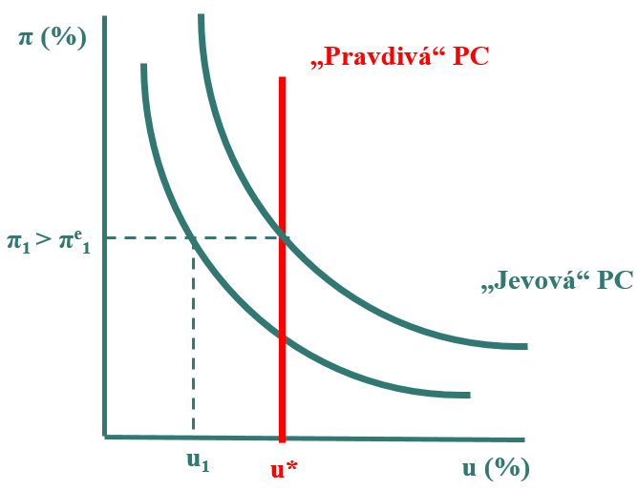
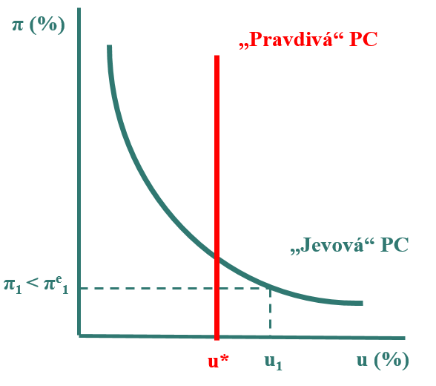
ÚČINKY PŘEDVÍDANÉ A NEPŘEDVÍDANÉ HOSPODÁŘSKÉ POLITIKY
Neočekáváná HP v modelu nové klasické makroekonomie
Očekáváná HP v modelu nové klasické makroekonomie
Nesprávně očekáváná HP v modelu nové klasické makroekonomie

Slide 12
Děkuji za pozornost.

